Slide 3
CHỦ ĐỀ 3
PHÉP CỘNG, PHÉP TRỪ TRONG PHẠM VI 10
BÀI 10: PHÉP CỘNG TRONG PHẠM VI 10 ( TIẾT 4)

Slide 4
a)
4
4
+
0
=
?

Slide 5
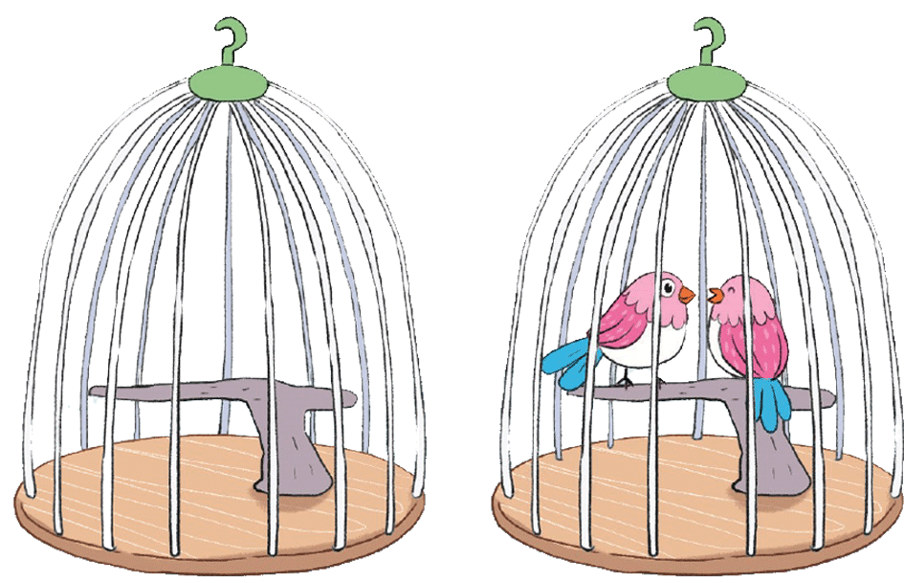
b)
2
0
+
2
=
?

Slide 6
1. Số?
=
4
=
5
=
6
?
?
?
=
4
=
5
=
6
?
?
?
=
4
=
5
=
6
?
?
?

Slide 7
2. Số?
7
7
7
7
?
?
?
?

Slide 8
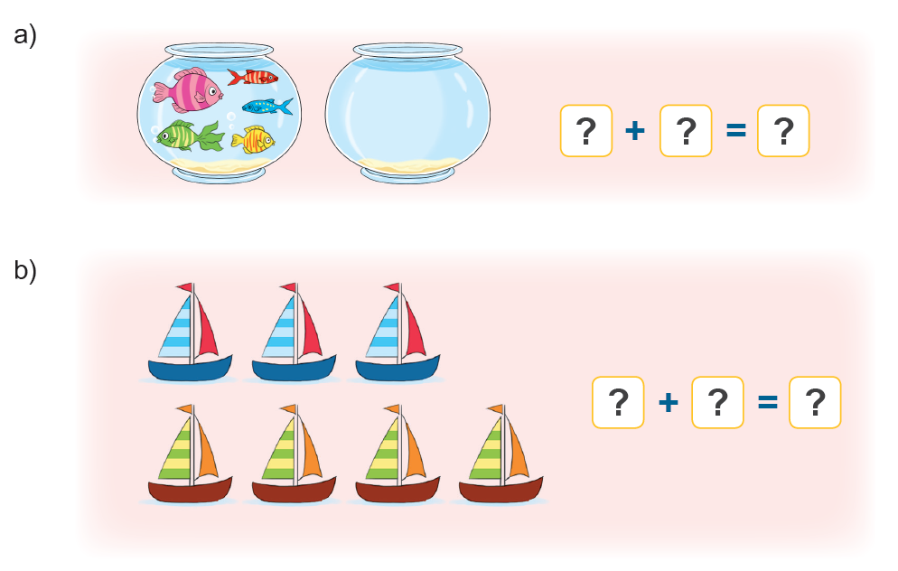
3. Số?

Slide 9
5
+
0
=
5
?
?
?
3
+
4
=
7
?
?
?

Slide 10
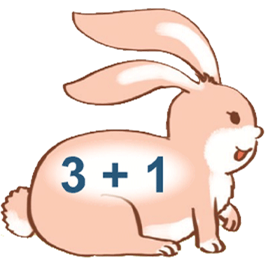
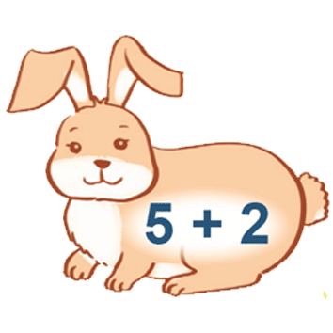
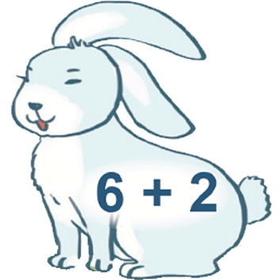
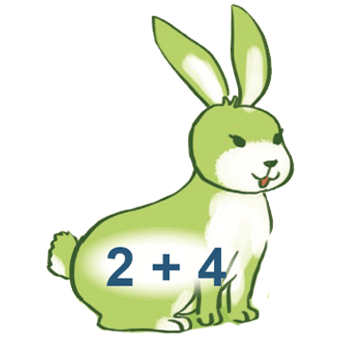
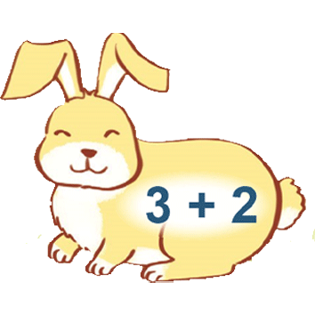
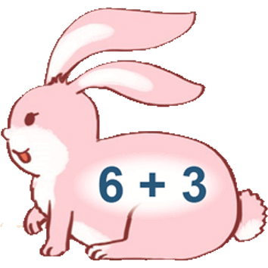
4. Nối.
Z
4
5
6
7
8
9

Slide 13
b)
3
+
4
=
7
?
?
?

